Slide 1
有限会社MST
経営の仕組み化 × 利益改善
会社の可能性を広げ、
経営者が次の一手を打てる経営へ。
目の前の課題解決から、業務改善・集客・システム構築まで。
必要なところから、成果につながる仕組みをつくります。
BUSINESS IMPROVEMENT PARTNER

Slide 2
会社を良くするための
時間が、日々の業務に
奪われていませんか？
01 / THE CHALLENGE
こんなこと、ありませんか？
売上はあるのに、利益が残らない
集客や営業の改善が進まない
手作業や二重入力に時間がかかる
仕事が特定の人に集中している
請求業務の負担、問い合わせ対応の遅れ、顧客情報の分散。
小さなボトルネックも、改善の入口です。
改善を考える時間がない
何から着手すべきかわからない

Slide 3
課題がわかっていても、改善が進まない理由がある。
02 / WHY CHANGE STALLS
改善策を考えることと、現場で使える形にして定着させることは別です。
優先順位が決まらない
課題が複数あり、どこから着手すべきかわからない。
01
実行する時間がない
日々の業務が優先され、改善が後回しになる。
02
部分的な対策で終わる
ツールを導入しても、業務やデータがつながらない。
03
改善が続かない
担当者の努力に依存し、運用が元に戻ってしまう。
04

Slide 4
課題を見つけるだけで
終わらせず、実行して
成果につながる形に整える。
03 / MST APPROACH
最初から大規模な改革を勧めるのではなく、目の前の課題と原因を把握するところから。必要なところから改善し、成果につながる仕組みをつくります。
01
02
03
04
課題を把握
改善策を設計
実行・構築
効果を確認
›
›
›
時間がかかる業務、売上を逃す箇所、利益を圧迫する原因を整理。
優先順位をつけ、顧問としての設計やシステム化など、適した手段を選ぶ。
業務の見直し、連携、自動化、施策やシステムを実行する。
結果を確認し、必要に応じて調整・次の改善へつなげる。

Slide 5
MSTが提供する3つの価値
04 / OUR VALUE
3つの価値は、顧問とシステムを組み合わせて提供します。どちらか一方からのご依頼も可能です。
1
利益改善
2
業務の仕組み化
3
売上の仕組み化
利益を改善し、成長の原資をつくる
人に依存せず、効率よく仕事が進む土台をつくる
集客・問い合わせ・商談・顧客フォローをつなぎ、売上につながる流れをつくる。
課題の発見から実行・効果検証・次の改善まで、この2つの手段で3つの価値を実現します
顧問
課題を整理し、戦略・集客導線・業務の進め方を設計する
＋
システム
業務や集客の流れを、自動化・ツール連携で仕組みにする
顧問のみ・システムのみのご依頼も可能です。HP・LP・各種素材の制作は、ご要望に応じて対応します。

Slide 6
人を増やす前に、今の業務を見直す。
05 / OPERATIONS
社内事務の効率化から現場専用アプリの開発まで、実態に合った改善を支援します。
請求処理
顧客情報
属人化
現場直結アプリ
毎月の作業時間を
減らす
必要な情報を
すぐ確認できる
担当者以外も
引き継げる
スマホで直感打刻
二重入力を全廃
「社内の仕組み化」×「現場専用アプリ」で、限られた人員でも利益が残る会社へ。

Slide 7
自社で考え、つくり、改善する。
06 / OUR PRACTICE
以下はMST自身の事業運営に向けた実践・開発例であり、顧客企業への導入実績を示すものではありません。
01
業務自動化
02
業務管理システム
GAS・Googleスプレッドシートなどを活用した業務効率化。
顧客・案件の一元管理に加え、現場スタッフ専用の直感Webアプリを構築。
03
マーケティング自動化
04
AI経営OS
集客導線・顧客フォロー・メール配信などの仕組みづくり。
データベースとAIを活用する管理・業務支援基盤の開発。
開発・検証中の機能を含みます。実際の稼働状況は、説明時に区別してご案内します。

Slide 8
日々の業務に追われる経営から、
次の一手を選べる経営へ。
07 / THE FUTURE
会社が変われば、経営者の未来も変わる。目指すのは、単なる業務効率化ではなく、会社の利益と経営者の選択肢を増やすこと。
01
02
03
04
利益を生み出す
仕組みで業務を回す
売上につながる流れ
経営に時間を使う
売上だけでなく、コストや時間の使い方を見直す。
限られた人員でも仕事が進む状態を目指す。
集客・問い合わせ・商談・顧客フォローをつなぐ。
経営判断、人材育成、次の成長に向き合う。

Slide 9
どこからでも、ご相談いただけます。
08 / WHERE TO START
会社によって課題も必要な支援も異なるため、入口はひとつではありません。
業務の一部を改善したい
›
業務フロー見直し・自動化
集客や営業を改善したい
›
集客導線の設計・仕組み化
自社に合う仕組みが必要
›
システム構築・ツール連携
経営全体を見直したい
›
経営課題・利益改善
継続して改善したい
›
経営顧問・業務改善顧問
最初から、すべてを変える必要はありません。今、必要なところから始められます。

Slide 10
まずは、今抱えている課題をお聞かせください。
09 / HOW WE WORK
何を依頼すればよいかわからない段階でも、課題整理からご相談いただけます。
1
2
3
4
初回相談
›
課題整理
›
改善提案
›
実行・改善
状況・困りごと・実現したいことを伺う
原因や優先順位を整理する
内容・進め方・期間・費用をご提案
合意した範囲で実行し、必要に応じて見直す
課題の大きさにかかわらず、まずは状況を整理するところから。

Slide 11
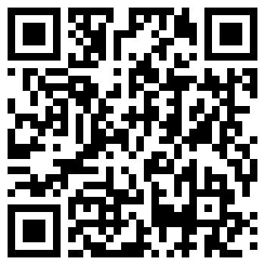
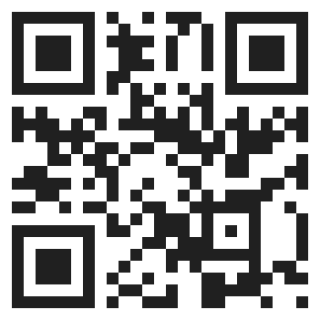
NEXT STEP
会社の未来を変える、最初の一歩を。
今抱えている課題を解決したい。
もっと利益が残る経営にしたい。
MSTと一緒に、改善を始めませんか？
3分ボトルネック無料診断を受ける
有限会社MST
経営の仕組み化 × 利益改善 ｜ まずは自社のボトルネックを無料診断。
※直接のご相談をご希望の方は、無料オンライン面談予約（TimeRex） も受付中。
無料診断をスタート

